Slide 1
Koszorúalap és fenyőbála készletnyilvántartó webalkalmazás
Prokai Gábor, Vas-Dudás Dominika
OKTÁV TOVÁBBKÉPZŐ KÖZPONT
Szoftverfejlesztő és tesztelő
2025-2026

Slide 2
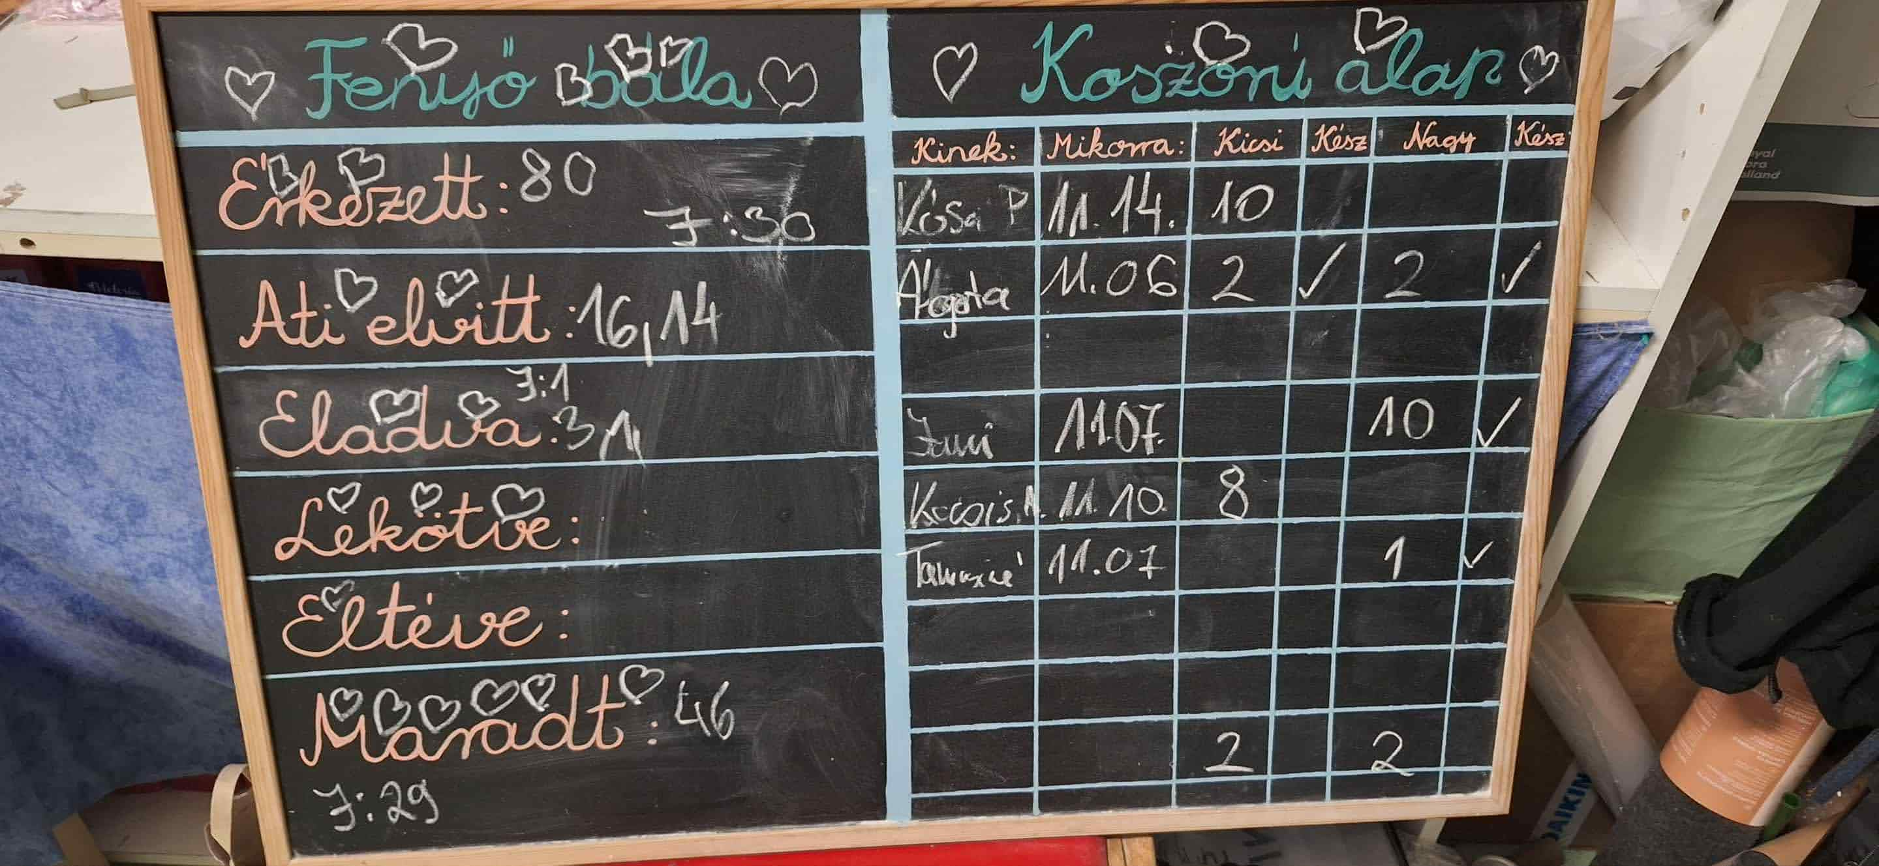
Alapanyag követés megoldása
A fenyőbála érkezését és fogyását lehet vele követni anélkül, hogy meg kellene nézni a hűtőben, vagy a raktárban;
A nagykereskedés alkalmazottjai használják, mert Ők kötnek belőle koszorúalapot, vagy eladják, vagy…;
Vajon megoldható-e a digitalizáció ebben az esetben;

Slide 3
Valahogyan sikerült…
Új felhasználót lehet regisztrálni, aki utána be tud lépni;
Lehet rögzíteni fenyőbála rendelést, eladást, kiszállítást, stb.;
Lehet új vásárlót hozzáadni;
Valamint koszorúalap rendelést menteni a rendszerbe;
A rendszer képes az adatok feldolgozására oly módon, hogy a különböző módon – eladott, lekötött, kiszállított – fenyőbálákat számolja, és azonnal kiírja a szabadon felhasználható mennyiséget;

Slide 4
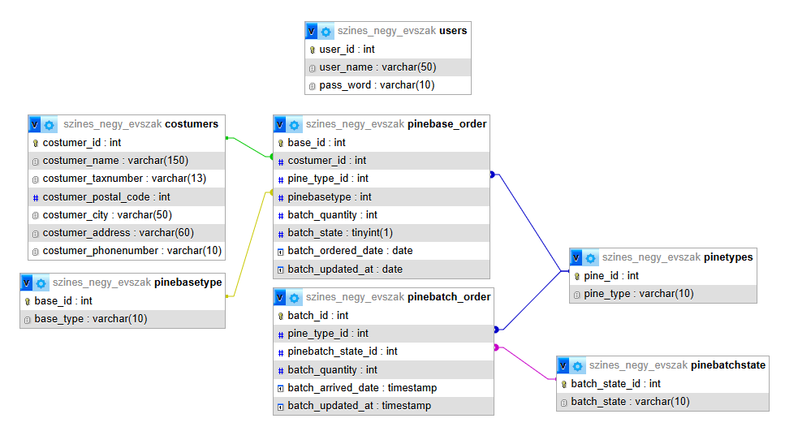
Az adatbázis

Slide 5
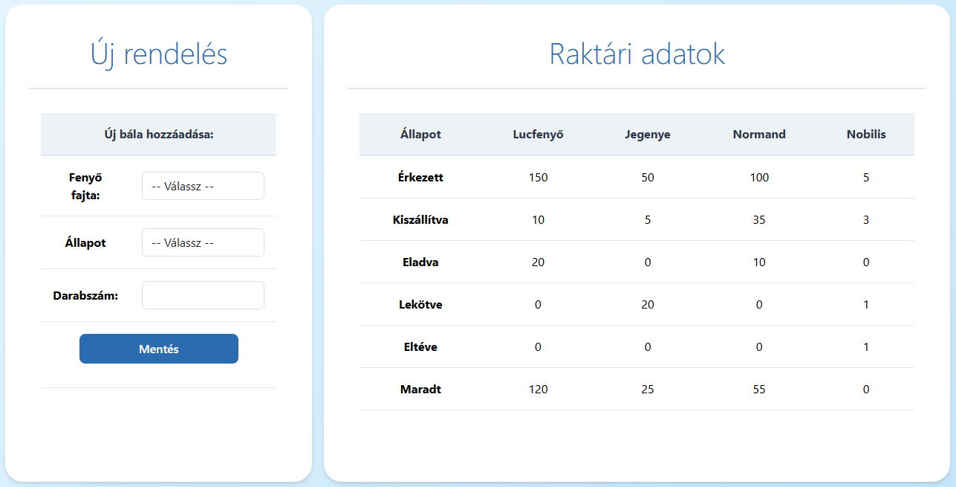
A Frontend

Slide 6
A Backend
Migráció után az adatbázis tábláit lehet látni a Solution Explorer-ben;
Ahhoz, hogy a megfelelő adatokat lehessen használni létre kellett hozni úgynevezett DTO-kat. Segítségükkel meg lehet határozni azokat az adatokat, amiket a felhasználónak meg kell adnia a program használata során.
A DTO-k által biztosított adatokhoz való hozzáférést pedig a Controller-ek, biztosítják a Frontend-től a Backend hívásokig;

